Slide 1
决策树

Slide 2
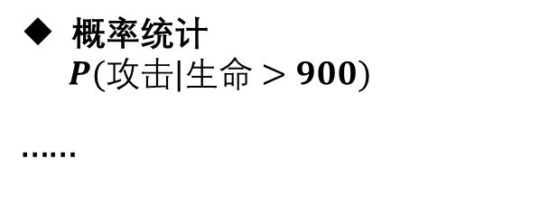
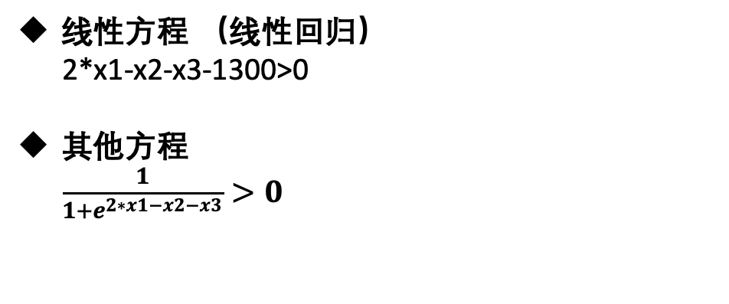
总结规律
英雄 | 生命x1 | 攻击x2 | 法强x3 | 前排 /后排y
赫卡里姆 | 900 | 50 | 90 | +1
李青 | 800 | 50 | 90 | +1
婕拉 | 600 | 50 | 120 | -1
黑默丁格 | 500 | 40 | 100 | -1
锤石 | 750 | 60 | 150 | -1
瑟庄妮 | 650 | 60 | 90 | ？
娜美 | 600 | 40 | 90 | ？
沃利贝尔 | 750 | 50 | 60 | ？
生命
>900
树状模型
if 生命值 > 900：
if 攻击 > 50:
前排
攻击
法强
>50
前排
后排
线性方程 （线性回归）
2*x1-x2-x3-1300>0
其他方程
$\frac{1}{1+e^{2∗x1−x2−x3}}>0$
概率统计
$P(攻击|生命>900)$
……

Slide 3


决策树基本思想
相亲的常见场景
母亲：尼美，给你介绍个男朋友吧。
尼美：多大年纪了？
母亲：26。
尼美：长的怎么样？
母亲：挺帅的。
尼美：收入高不？
母亲：不算很高，中等情况。
尼美：是公务员不？
母亲：是，在税务局上班呢。
尼美：那好，我去见见。

Slide 4
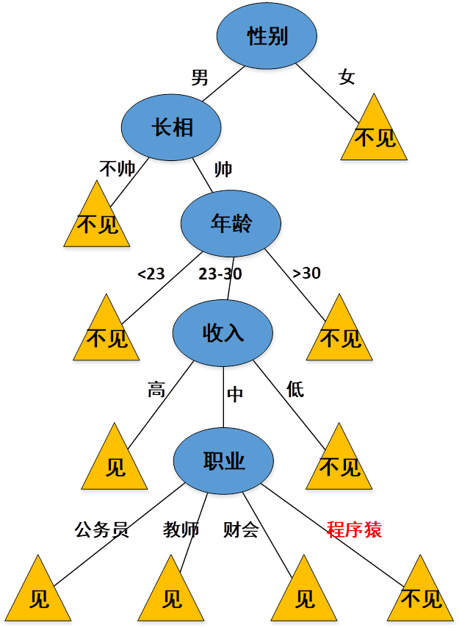
尼美（女，23岁，企业白领）是如何选择相亲对象的，尼美对于相亲对象的属性建模，总共包括哪些属性
基本思想
决策树（Decision Tree）是最常见的分类方法，其基本思想很容易理解。在生活中人们经常应用决策树的思想来做决定。
测试节点
分支
关键在于决策树如何构造
叶子

Slide 5
一个决策树的例子（Different？）
Splitting Attributes
Refund
categorical
categorical
continuous
Yes
No
class
NO
Single,
Divorced
MarSt
Tid | Refund | Marital Status | Taxable Income | Cheat
1 | Yes | Single | 125K | No
2 | No | Married | 100K | No
3 | No | Single | 70K | No
4 | Yes | Married | 120K | No
5 | No | Divorced | 95K | Yes
6 | No | Married | 60K | No
7 | Yes | Divorced | 220K | No
8 | No | Single | 85K | Yes
9 | No | Married | 75K | No
10 | No | Single | 90K | Yes
Married
TaxInc
NO
< 80K
> 80K
NO
YES
MarSt
Single, Divorced
Married
NO
Refund
Yes
No
NO
TaxInc
两棵决策树的属性划分顺序不一样
到底构造哪课决策树分类效果最好呢？
< 80K
> 80K
NO
YES

Slide 6
决策树构建方法
有许多决策树算法：
Hunt算法
信息增益——Information gain （ID3）
增益比率——Gain ration（C4.5）
CART算法

Slide 7
Hunt算法
设D_{t}是与节点t相关联的训练记录集，算法步骤：
如果D_{t} 中所有记录都属于同一个类y_{t}，则t是叶节点，用y_{t}标记
如果D_{t} 中包含属于多个类的记录，则选择一个属性测试条件，将记录划分成较小的子集
对于测试条件的每个输出，创建一个子结点，并根据测试结果将D_{t}中的记录分布到子结点中。然后，对于每个子结点，递归地调用该算法
Tid | Refund | Marital Status | Taxable Income | Cheat
1 | Yes | Single | 125K | No
2 | No | Married | 100K | No
3 | No | Single | 70K | No
4 | Yes | Married | 120K | No
5 | No | Divorced | 95K | Yes
6 | No | Married | 60K | No
7 | Yes | Divorced | 220K | No
8 | No | Single | 85K | Yes
9 | No | Married | 75K | No
10 | No | Single | 90K | Yes
D_{t}
?

Slide 8
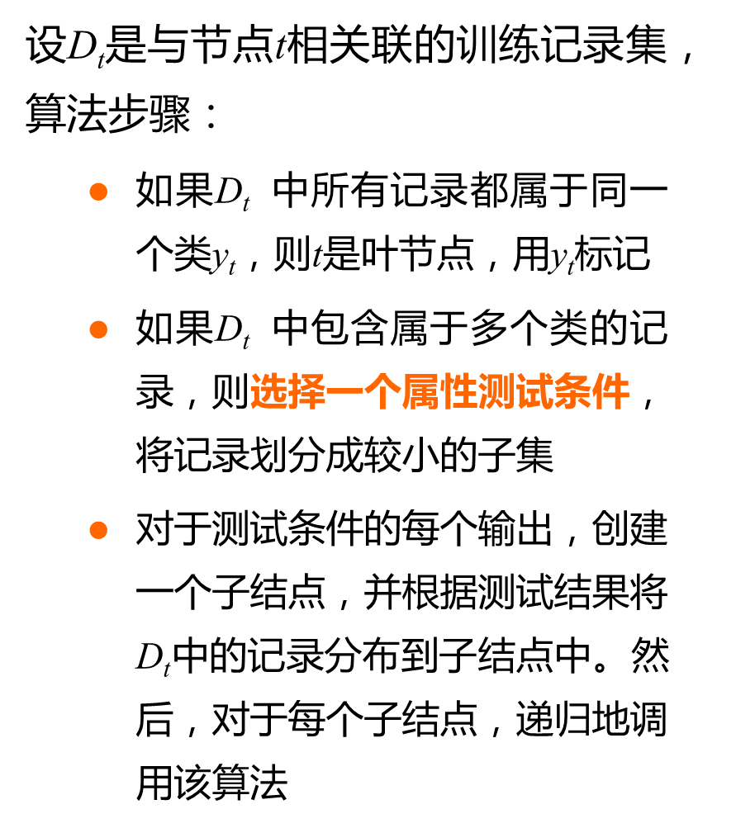
Hunt算法
Tid | Refund | Marital Status | Taxable Income | Cheat
1 | Yes | Single | 125K | No
2 | No | Married | 100K | No
3 | No | Single | 70K | No
4 | Yes | Married | 120K | No
5 | No | Divorced | 95K | Yes
6 | No | Married | 60K | No
7 | Yes | Divorced | 220K | No
8 | No | Single | 85K | Yes
9 | No | Married | 75K | No
10 | No | Single | 90K | Yes
Refund
Don’t
Cheat
Yes
No
Don’t
Cheat
Don’t
Cheat
Refund
Refund
Yes
No
Yes
No
Don’t
Cheat
Marital
Status
Don’t
Cheat
Marital
Status
Single,
Divorced
Single,
Divorced
Married
Married
Cheat
Don’t
Cheat
Taxable
Income
Don’t
Cheat
< 80K
>= 80K
Don’t
Cheat
Cheat

Slide 9
Hunt算法
Tid | Refund | Marital Status | Taxable Income | Cheat
1 | Yes | Single | 125K | No
2 | No | Married | 100K | No
3 | No | Single | 70K | No
4 | Yes | Married | 120K | No
5 | No | Divorced | 95K | Yes
6 | No | Married | 60K | No
7 | Yes | Divorced | 220K | No
8 | No | Single | 85K | Yes
9 | No | Married | 75K | No
10 | No | Single | 90K | Yes
Refund
Don’t
Cheat
Yes
No
Don’t
Cheat
Don’t
Cheat
Refund
Refund
Yes
No
Yes
No
Don’t
Cheat
Marital
Status
Don’t
Cheat
Marital
Status
Single,
Divorced
Single,
Divorced
Married
Married
Cheat
Don’t
Cheat
Taxable
Income
Don’t
Cheat
< 80K
>= 80K
Don’t
Cheat
Cheat

Slide 10
Hunt算法
Tid | Refund | Marital Status | Taxable Income | Cheat
1 | Yes | Single | 125K | No
2 | No | Married | 100K | No
3 | No | Single | 70K | No
4 | Yes | Married | 120K | No
5 | No | Divorced | 95K | Yes
6 | No | Married | 60K | No
7 | Yes | Divorced | 220K | No
8 | No | Single | 85K | Yes
9 | No | Married | 75K | No
10 | No | Single | 90K | Yes
Refund
Don’t
Cheat
Yes
No
Don’t
Cheat
Don’t
Cheat
Refund
Refund
Yes
No
Yes
No
Don’t
Cheat
Marital
Status
Don’t
Cheat
Marital
Status
Single,
Divorced
Single,
Divorced
Married
Married
Cheat
Don’t
Cheat
Taxable
Income
Don’t
Cheat
< 80K
>= 80K
Don’t
Cheat
Cheat

Slide 11
Hunt算法
Tid | Refund | Marital Status | Taxable Income | Cheat
1 | Yes | Single | 125K | No
2 | No | Married | 100K | No
3 | No | Single | 70K | No
4 | Yes | Married | 120K | No
5 | No | Divorced | 95K | Yes
6 | No | Married | 60K | No
7 | Yes | Divorced | 220K | No
8 | No | Single | 85K | Yes
9 | No | Married | 75K | No
10 | No | Single | 90K | Yes
Refund
Don’t
Cheat
Yes
No
Don’t
Cheat
Don’t
Cheat
Refund
Refund
Yes
No
Yes
No
Don’t
Cheat
Marital
Status
Don’t
Cheat
Marital
Status
Single,
Divorced
Single,
Divorced
Married
Married
Cheat
Don’t
Cheat
Taxable
Income
Don’t
Cheat
< 80K
>= 80K
Don’t
Cheat
Cheat

Slide 12
Hunt算法
Tid | Refund | Marital Status | Taxable Income | Cheat
1 | Yes | Single | 125K | No
2 | No | Married | 100K | No
3 | No | Single | 70K | No
4 | Yes | Married | 120K | No
5 | No | Divorced | 95K | Yes
6 | No | Married | 60K | No
7 | Yes | Divorced | 220K | No
8 | No | Single | 85K | Yes
9 | No | Married | 75K | No
10 | No | Single | 90K | Yes
Refund
Don’t
Cheat
Yes
No
Don’t
Cheat
Don’t
Cheat
Refund
Refund
Yes
No
Yes
No
Don’t
Cheat
Marital
Status
Don’t
Cheat
Marital
Status
Single,
Divorced
Single,
Divorced
Married
Married
Cheat
Don’t
Cheat
Taxable
Income
Don’t
Cheat
< 80K
>= 80K
Don’t
Cheat
Cheat

Slide 13
Hunt算法
Hunt算法采用贪心策略构建决策树
在选择划分数据的属性时，采取一系列局部最优决策来构造决策树。
决策树归纳的设计问题
如何分裂训练记录？
怎样为不同类型的属性指定测试条件？
怎样评估每种测试条件？
如何停止分裂过程？

Slide 14
怎样为不同类型的属性指定测试条件
依赖于属性的类型
标称
序数
连续
依赖于划分的路数
多路划分
二元划分
Tid | Refund | Marital Status | Taxable Income | Cheat
1 | Yes | Single | 125K | No
2 | No | Married | 100K | No
3 | No | Single | 70K | No
4 | Yes | Married | 120K | No
5 | No | Divorced | 95K | Yes
6 | No | Married | 60K | No
7 | Yes | Divorced | 220K | No
8 | No | Single | 85K | Yes
9 | No | Married | 75K | No
10 | No | Single | 90K | Yes
Refund
Yes
No
NO
Single,
Divorced
MarSt
Married
TaxInc
NO
< 80K
> 80K
NO
YES

Slide 15
基于标称属性的分裂
多路划分：划分数（输出数）取决
于该属性不同属性值的个数
二元划分：划分数为2，这种划分要考虑创建k个属性值的二元划分的所有2^{k-1}-1种方法
Tid | Refund | Marital Status | Taxable Income | Cheat
1 | Yes | Single | 125K | No
2 | No | Married | 100K | No
3 | No | Single | 70K | No
4 | Yes | Married | 120K | No
5 | No | Divorced | 95K | Yes
6 | No | Married | 60K | No
7 | Yes | Divorced | 220K | No
8 | No | Single | 85K | Yes
9 | No | Married | 75K | No
10 | No | Single | 90K | Yes
婚姻
已婚
离婚
未婚
婚姻
婚姻
OR
{已婚, 未婚}
{离婚}
{离婚,未婚}
{已婚}
婚姻
{已婚, 离婚}
{未婚}

Slide 16
基于序数属性的划分
多路划分：划分数（输出数）取决于该属性不同属性值的个数
二元划分：划分数为2，这种划分要考虑创建k个属性值的二元划分的所有2^{k-1}-1种方法
Size
Small
Large
Medium
Size
Size
OR
{Small, Medium}
{Large}
{Large, Medium}
{Small}
Size
{Small, Large}
{Medium}

Slide 17
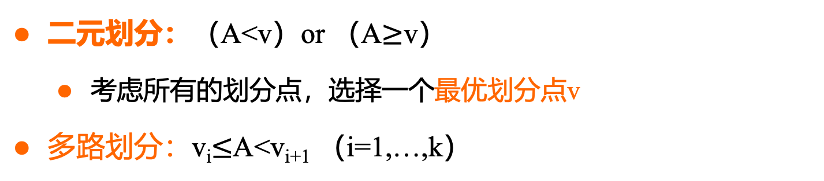
基于连续属性的划分
二元划分：（A<v）or （A$≥$v）
考虑所有的划分点，选择一个最优划分点v
多路划分：v_{i}$≤$A<v_{i+1} （i=1,…,k）
Taxable Income
>80k?
Taxable Income?
Yes
No
<10k
>80k
[10k,25k]
[25k,50k]
[50k,80k]
Binary split
Multi-way split

Slide 18
决策树归纳的设计问题
如何分裂训练记录？
怎样为不同类型的属性指定测试条件？
怎样评估每种测试条件？
如何停止分裂过程？

Slide 19
怎样选择最佳划分
在划分前：10 个记录 class 0, 10 个记录 class 1
Sex?
Car Type?
Custom ID?
Yes
No
Family
Luxury
C₁
C₂₀
Sports
C₁₀
C₁₁
C0:6
C1:4
C0:4
C1:6
C0:1
C1:3
C0:8
C1:0
C0:1
C1:7
C0:1
C1:0
C0:1
C1:0
C0:0
C1:1
…
C0:0
C1:1
纯性小
纯性大
选择最佳划分的度量通常是根据划分后子结点纯性的程度。纯性的程度越高，类分布就越倾斜，划分结果越好。
是否有能衡量纯性大小的指标？

Slide 20
Entropy 熵
熵值越高，数据越混乱
熵值越低，数据越纯
不确定性
p_{i}: the proportion of instances in the dataset that take the i ^{th} target value
c1 | 0
c2 | 6
P(C1) = 0/6 = 0 P(C2) = 6/6 = 1
Entropy = – 0 log 0 – 1 log 1 = 0
数据纯度高
c1 | 3
c2 | 3
P(C1) = 3/6 = 1/2 P(C2) = 3/6 = 1/2
Entropy = – 0.5 log 0.5 – 0.5 log 0.5 = 1
数据混乱

Slide 21
Entropy 熵
id | 年龄 | 收入 | 爱好 | 信用 | 购买
1 | 青 | 高 | 否 | 中 | 否
2 | 青 | 高 | 否 | 优 | 否
3 | 中 | 高 | 否 | 中 | 是
4 | 老 | 中 | 否 | 中 | 是
5 | 老 | 低 | 是 | 中 | 是
6 | 老 | 低 | 是 | 优 | 否
7 | 中 | 低 | 是 | 优 | 是
8 | 青 | 中 | 否 | 中 | 否
9 | 青 | 低 | 是 | 中 | 是
10 | 老 | 中 | 是 | 中 | 是
11 | 青 | 中 | 是 | 优 | 是
12 | 中 | 中 | 否 | 优 | 是
13 | 中 | 高 | 是 | 中 | 是
14 | 老 | 中 | 否 | 优 | 否
p_{i}: the proportion of instances in the dataset that take the i ^{th} target value
购买的比例为： [填空1] /14
不购买的比例为： [填空2] /14
顾客数据的熵值： [填空3]

Slide 22

Entropy 基于熵 —— 信息增益算法ID3
id | 年龄 | 收入 | 爱好 | 信用 | 购买
1 | 青 | 高 | 否 | 中 | 否
2 | 青 | 高 | 否 | 优 | 否
3 | 中 | 高 | 否 | 中 | 是
4 | 老 | 中 | 否 | 中 | 是
5 | 老 | 低 | 是 | 中 | 是
6 | 老 | 低 | 是 | 优 | 否
7 | 中 | 低 | 是 | 优 | 是
8 | 青 | 中 | 否 | 中 | 否
9 | 青 | 低 | 是 | 中 | 是
10 | 老 | 中 | 是 | 中 | 是
11 | 青 | 中 | 是 | 优 | 是
12 | 中 | 中 | 否 | 优 | 是
13 | 中 | 高 | 是 | 中 | 是
14 | 老 | 中 | 否 | 优 | 否
p_{i}: the proportion of instances in the dataset that take the i ^{th} target value
购买的比例为： 9/14
不购买的比例为： 5/14
顾客数据的熵值：
S_{v}: the subset of S where attribute A takes the value v.

Slide 23
Entropy 基于熵 —— 信息增益算法ID3
1、假设以年龄为树的根节点
id | 年龄 | 收入 | 爱好 | 信用 | 购买
1 | 青 | 高 | 否 | 中 | 否
2 | 青 | 高 | 否 | 优 | 否
3 | 中 | 高 | 否 | 中 | 是
4 | 老 | 中 | 否 | 中 | 是
5 | 老 | 低 | 是 | 中 | 是
6 | 老 | 低 | 是 | 优 | 否
7 | 中 | 低 | 是 | 优 | 是
8 | 青 | 中 | 否 | 中 | 否
9 | 青 | 低 | 是 | 中 | 是
10 | 老 | 中 | 是 | 中 | 是
11 | 青 | 中 | 是 | 优 | 是
12 | 中 | 中 | 否 | 优 | 是
13 | 中 | 高 | 是 | 中 | 是
14 | 老 | 中 | 否 | 优 | 否
年龄
老年
青年
中年
id | 收入 | 爱好 | 信用 | 购买
4 | 中 | 否 | 中 | 是
5 | 低 | 是 | 中 | 是
6 | 低 | 是 | 优 | 否
10 | 中 | 是 | 中 | 是
14 | 中 | 否 | 优 | 否
id | 收入 | 爱好 | 信用 | 购买
1 | 高 | 否 | 中 | 否
2 | 高 | 否 | 优 | 否
8 | 中 | 否 | 中 | 否
9 | 低 | 是 | 中 | 是
11 | 中 | 是 | 优 | 是
id | 收入 | 爱好 | 信用 | 购买
3 | 高 | 否 | 中 | 是
7 | 低 | 是 | 优 | 是
12 | 中 | 否 | 优 | 是
13 | 高 | 是 | 中 | 是

Slide 24

Entropy 基于熵 —— 信息增益算法ID3
id | 年龄 | 收入 | 爱好 | 信用 | 购买
1 | 青 | 高 | 否 | 中 | 否
2 | 青 | 高 | 否 | 优 | 否
3 | 中 | 高 | 否 | 中 | 是
4 | 老 | 中 | 否 | 中 | 是
5 | 老 | 低 | 是 | 中 | 是
6 | 老 | 低 | 是 | 优 | 否
7 | 中 | 低 | 是 | 优 | 是
8 | 青 | 中 | 否 | 中 | 否
9 | 青 | 低 | 是 | 中 | 是
10 | 老 | 中 | 是 | 中 | 是
11 | 青 | 中 | 是 | 优 | 是
12 | 中 | 中 | 否 | 优 | 是
13 | 中 | 高 | 是 | 中 | 是
14 | 老 | 中 | 否 | 优 | 否
原始数据分类所需的期望信息：
按照年龄分类所需的期望信息：
— =0.246
Grain(age)
id | 收入 | 爱好 | 信用 | 购买
4 | 中 | 否 | 中 | 是
5 | 低 | 是 | 中 | 是
6 | 低 | 是 | 优 | 否
10 | 中 | 是 | 中 | 是
14 | 中 | 否 | 优 | 否
id | 收入 | 爱好 | 信用 | 购买
1 | 高 | 否 | 中 | 否
2 | 高 | 否 | 优 | 否
8 | 中 | 否 | 中 | 否
9 | 低 | 是 | 中 | 是
11 | 中 | 是 | 优 | 是
id | 收入 | 爱好 | 信用 | 购买
3 | 高 | 否 | 中 | 是
7 | 低 | 是 | 优 | 是
12 | 中 | 否 | 优 | 是
13 | 高 | 是 | 中 | 是

Slide 25
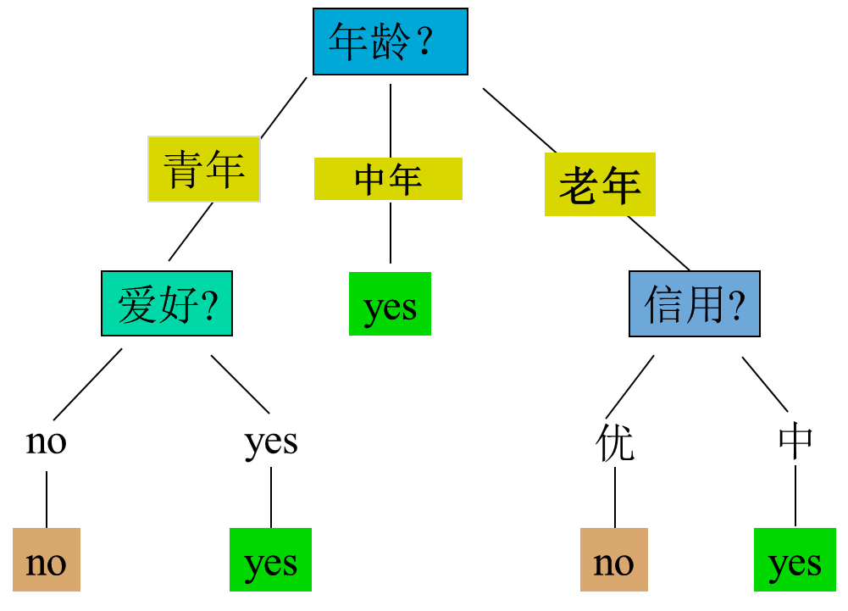
Entropy 基于熵 —— 信息增益算法ID3
相似的
id | 年龄 | 收入 | 爱好 | 信用 | 购买
1 | 青 | 高 | 否 | 中 | 否
2 | 青 | 高 | 否 | 优 | 否
3 | 中 | 高 | 否 | 中 | 是
4 | 老 | 中 | 否 | 中 | 是
5 | 老 | 低 | 是 | 中 | 是
6 | 老 | 低 | 是 | 优 | 否
7 | 中 | 低 | 是 | 优 | 是
8 | 青 | 中 | 否 | 中 | 否
9 | 青 | 低 | 是 | 中 | 是
10 | 老 | 中 | 是 | 中 | 是
11 | 青 | 中 | 是 | 优 | 是
12 | 中 | 中 | 否 | 优 | 是
13 | 中 | 高 | 是 | 中 | 是
14 | 老 | 中 | 否 | 优 | 否

Slide 26


其它结点纯性的测量
Gini
Classification Error

Slide 27
纯性的测量：GINI
给定结点t的Gini值计算 ：
(p( j | t) 是在结点t中，类j发生的概率)
当类分布均衡时，Gini值达到最大值 (1 - 1/nc) ，nc为类别数量
相反当只有一个类时，Gini值达到最小值0，纯性越大
c1 | 0
c2 | 6
P(C1) = 0/6 = 0 P(C2) = 6/6 = 1
Gini = 1 – P(C1)² – P(C2)² = 1 – 0 – 1 = 0
c1 | 3
c2 | 3
P(C1) = 3/6 = 1/2 P(C2) = 3/6 = 1/2
Gini = 1 – P(C1)² – P(C2)² = 1 – 1/4 – 1/4 = 1/2

Slide 28
基于 Classification Error的划分
给定结点t的Classification Error值计算 ：
当类分布均衡时，Error值达到最大值 (1 - 1/nc)
相反当只有一个类时，Error值达到最小值0，纯性越大
c1 | 0
c2 | 6
P(C1) = 0/6 = 0 P(C2) = 6/6 = 1
Error = 1 – max (0, 1) = 1 – 1 = 0
c1 | 3
c2 | 3
P(C1) = 3/6 P(C2) = 3/6
Error = 1 – max (3/6, 3/6) = 1 – 1/2 = 1/2

Slide 29
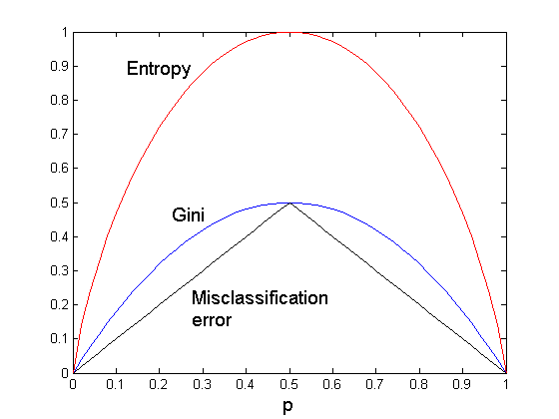
纯性度量之间的比较
二元分类问题:

Slide 30
思考，哪棵树子节点纯性最高？
在划分前：10 个记录 class 0, 10 个记录 class 1
Sex?
Car Type?
Custom ID?
Yes
No
Family
Luxury
C₁
C₂₀
Sports
C₁₀
C₁₁
C0:6
C1:4
C0:4
C1:6
C0:1
C1:3
C0:8
C1:0
C0:1
C1:7
C0:1
C1:0
C0:1
C1:0
C0:0
C1:1
…
C0:0
C1:1
Entropy Bias
基于熵和Gini指标，会趋向于具有大量不同值的划分如：利用雇员id产生更纯的划分，但它却毫无用处。

Slide 31
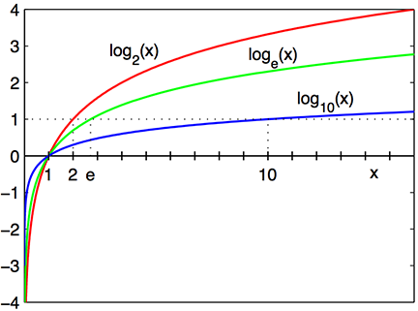
考虑增益率（Gain Ratio）C4.5算法
解决该问题的策略有两种：
限制测试条件只能是二元划分
使用增益率，K越大，SplitINFO越大，增益率被平衡。
id | 年龄 | 收入 | 爱好 | 信用 | 购买
1 | 青 | 高 | 否 | 中 | 否
2 | 青 | 高 | 否 | 优 | 否
3 | 中 | 高 | 否 | 中 | 是
4 | 老 | 中 | 否 | 中 | 是
5 | 老 | 低 | 是 | 中 | 是
6 | 老 | 低 | 是 | 优 | 否
7 | 中 | 低 | 是 | 优 | 是
8 | 青 | 中 | 否 | 中 | 否
9 | 青 | 低 | 是 | 中 | 是
10 | 老 | 中 | 是 | 中 | 是
11 | 青 | 中 | 是 | 优 | 是
12 | 中 | 中 | 否 | 优 | 是
13 | 中 | 高 | 是 | 中 | 是
14 | 老 | 中 | 否 | 优 | 否
划分的越多，SplitINFO越大

Slide 32
考虑增益率（Gain Ratio）C4.5算法
id | 年龄 | 收入 | 爱好 | 信用 | 购买
1 | 青 | 高 | 否 | 中 | 否
2 | 青 | 高 | 否 | 优 | 否
3 | 中 | 高 | 否 | 中 | 是
4 | 老 | 中 | 否 | 中 | 是
5 | 老 | 低 | 是 | 中 | 是
6 | 老 | 低 | 是 | 优 | 否
7 | 中 | 低 | 是 | 优 | 是
8 | 青 | 中 | 否 | 中 | 否
9 | 青 | 低 | 是 | 中 | 是
10 | 老 | 中 | 是 | 中 | 是
11 | 青 | 中 | 是 | 优 | 是
12 | 中 | 中 | 否 | 优 | 是
13 | 中 | 高 | 是 | 中 | 是
14 | 老 | 中 | 否 | 优 | 否
1.557
gain_ratio(income) = 0.029/1.557 = 0.019

Slide 33

数据是连续的怎么办
二元划分：（A<v）or （A$≥$v）
考虑所有的划分点，选择一个最优划分点v
多路划分：v_{i}$≤$A<v_{i+1} （i=1,…,k）
Taxable Income
>80k?
Taxable Income?
Yes
No
<10k
>80k
[10k,25k]
[25k,50k]
[50k,80k]
Binary split
Multi-way split

Slide 34
一个例子
序号 | 姓名 | 职业分类 | 职位评级 | 收入 | 有房有车 | 债务情况 | 评级
1 | A | 金融 | A类 | 40W | 1 | 低 | 钻石男
2 | B | IT | A类 | 18W | 3 | 高 | 经适男
3 | C | 行政 | A类 | 19W | 2 | 低 | 经适男
4 | D | 司法 | A类 | 35W | 0 | 低 | 钻石男
5 | E | 行政 | B类 | 11W | 3 | 中 | 牛奋男
6 | F | 金融 | B类 | 37.5W | 3 | 低 | 钻石男
7 | G | IT | B类 | 12W | 2 | 中 | 牛奋男
8 | H | 司法 | A类 | 19.8W | 2 | 低 | 经适男
9 | J | 行政 | A类 | 24.2W | 0 | 低 | 经适男
10 | K | 教育 | C类 | 9.5W | 3 | 低 | 牛奋男
11 | L | 司法 | A类 | 50W | 3 | 中 | 钻石男
12 | M | 教育 | C类 | 11.8W | 2 | 低 | 牛奋男
13 | N | IT | B类 | 17W | 0 | 低 | 牛奋男
14 | P | 教育 | A类 | 32W | 2 | 中 | 经适男
15 | Q | 教育 | C类 | 14W | 2 | 低 | 经适男
16 | R | IT | B类 | 19.2W | 2 | 高 | 牛奋男

Slide 35
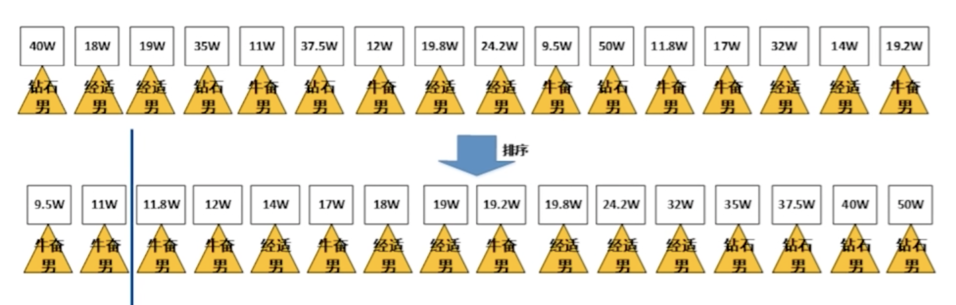
数据是连续的怎么办
分割区间的策略
从最小值开始建立分割区间，开始计算各自的信息增益，选择信息增益最大的一个分割区间作为最佳划分点
Grain

Slide 36
决策树归纳的设计问题
如何分裂训练记录？
怎样为不同类型的属性指定测试条件？
怎样评估每种测试条件？
如何停止分裂过程？

Slide 37
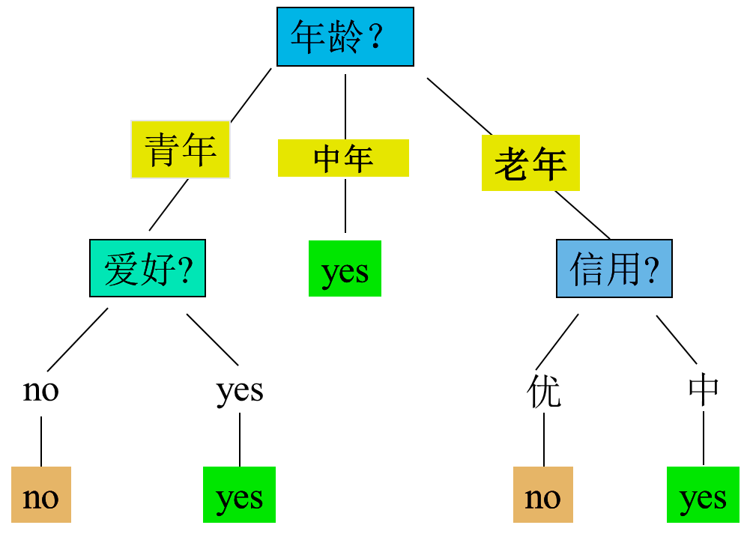
决策树构建
年龄
id | 年龄 | 收入 | 爱好 | 信用 | 购买
1 | 青 | 高 | 否 | 中 | 否
2 | 青 | 高 | 否 | 优 | 否
3 | 中 | 高 | 否 | 中 | 是
4 | 老 | 中 | 否 | 中 | 是
5 | 老 | 低 | 是 | 中 | 是
6 | 老 | 低 | 是 | 优 | 否
7 | 中 | 低 | 是 | 优 | 是
8 | 青 | 中 | 否 | 中 | 否
9 | 青 | 低 | 是 | 中 | 是
10 | 老 | 中 | 是 | 中 | 是
11 | 青 | 中 | 是 | 优 | 是
12 | 中 | 中 | 否 | 优 | 是
13 | 中 | 高 | 是 | 中 | 是
14 | 老 | 中 | 否 | 优 | 否
老年
青年
中年
id | 收入 | 爱好 | 信用 | 购买
4 | 中 | 否 | 中 | 是
5 | 低 | 是 | 中 | 是
6 | 低 | 是 | 优 | 否
10 | 中 | 是 | 中 | 是
14 | 中 | 否 | 优 | 否
id | 收入 | 爱好 | 信用 | 购买
1 | 高 | 否 | 中 | 否
2 | 高 | 否 | 优 | 否
8 | 中 | 否 | 中 | 否
9 | 低 | 是 | 中 | 是
11 | 中 | 是 | 优 | 是
id | 收入 | 爱好 | 信用 | 购买
3 | 高 | 否 | 中 | 是
7 | 低 | 是 | 优 | 是
12 | 中 | 否 | 优 | 是
13 | 高 | 是 | 中 | 是
采用信息增益等准则继续往下分裂，直到数据都属于同一类

Slide 38
CART决策树构建-案例
割草机制造商意欲发现一个把城市中的家庭分成那些愿意购买乘式割草机和不愿意购买的两类的方法。在这个城市的家庭中随机抽取24个非拥有者的家庭作为样本。
自变量是收入和草地面积
类别变量是：拥有和没有割草机。
id | 收入 | 草地面积 | 拥有
1 | 60 | 18.4 | 是
2 | 85.5 | 16.8 | 是
3 | 64.8 | 21.6 | 是
4 | 61.5 | 20.8 | 是
5 | 87 | 23.6 | 是
6 | 110.1 | 19.2 | 是
7 | 108 | 17.6 | 是
17 | 84 | 17.6 | 否
18 | 49.2 | 17.6 | 否
19 | 59.4 | 16 | 否
20 | 66 | 18.4 | 否
21 | 47.4 | 16.4 | 否
22 | 33 | 18.8 | 否
23 | 51 | 14 | 否
24 | 63 | 14.8 | 否

Slide 39
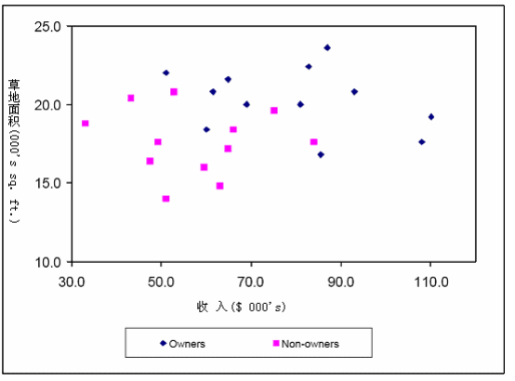
CART-案例
19
1
草地面积
X2<=19
X2>19
12
12
84.75
57.15
2
3

Slide 40
CART-案例
19
1
X2<=19
草地面积
X2>19
12
12
84.75
57.15
2
3
每次都找一个最佳分裂点
X1<=84.75
收入
X1>84.75
X1<=57.15
收入
X1>57.15
10
2
3
9

Slide 41
CART-案例
1
19
X2<=19
X2>19
草地面积
12
12
2
84.75
3
57.15
X1<=84.75
收入
X1>84.75
X1<=57.15
收入
X1>57.15
10
2
3
9
4
18
8.33%
5
21.4
6
19.8
1
过拟合
草地面积
草地面积
草地面积
7
3
2
1
2
7
29.1%
7
18.6
8.33%
4.16%
8
19.4
29.1%
2
草地面积
2
1
草地面积
1
2
1
1
1
9
63
4.16%
4.16%
4.16%
2
收入
1
2
1
2
4.16%
4.16%
训练集不大，但是决策树已经很复杂了
1
2

Slide 42
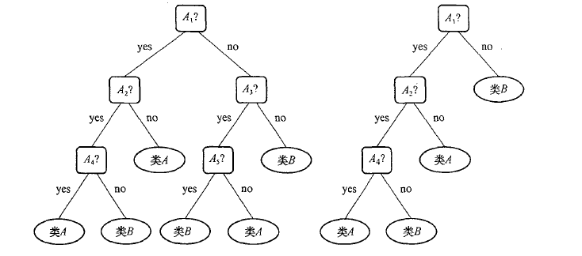
剪枝方法解决过拟合问题
Two approaches to avoid overfitting
Prepruning:如果划分带来的信息增益、Gini指标等低于阈值，或元组数目低于阈值，则停止这次划分
Postpruning: 从完全生长的树中剪去树枝——得到一个逐步修剪树【提示：度量分类器性能】
一棵未剪枝的决策树和它剪枝后的版本

Slide 43
随机森林

Slide 44
随机森林
集成学习(ensemble learning)通过构建并结合多个学习器来提升性能
随机森林（Random Forest）是集成学习（Ensemble learning）中典型的Bagging类型算法。
随机森林算法是Leo Breiman于2001年提出的一种新型分类和预测模型,它具有需要调整的参数较少、不必担心过度拟合、分类速度很快, 能高效处理大样本数据、能估计哪个特征在分类中更重要以及较强的抗噪音能力等特点
该方法是基于决策树（decision tree） 的分类器集成算法。

Slide 45
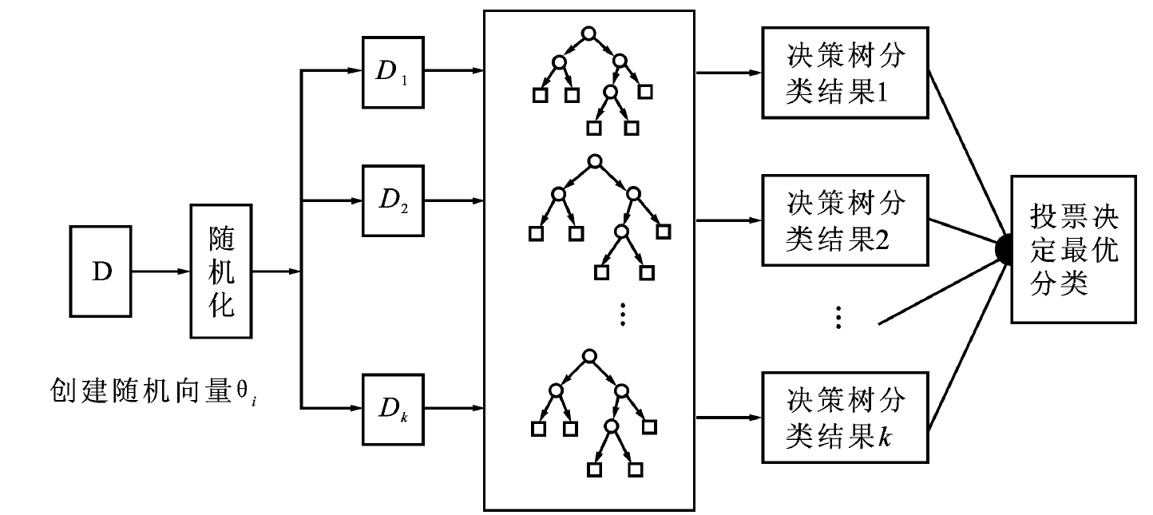
RF
算法原理图

Slide 46
随机森林算法基本原理
随机森林是通过一种新的自助法重采样技术生成很多个树分类器, 其步骤如下：
随机选取训练样本集：使用Bagging方法形成每颗树的训练集
随机选取分裂属性集：假设共有M个属性，指定一个属性数F≤M，在每个内部结点，从M个属性中随机抽取F个属性作分裂属性集，以这F个属性上最好的分裂方式对结点进行分裂（在整个森林的生长过程中， F的值一般维持不变）通常 F=log₂M
每颗树任其生长，不进行剪枝
根据生成的多个树分类器对新的数据进行预测,分类结果按每个树分类器的投票多少而定。

Slide 47
Bagging(Breiman,1996)
在训练的每一轮中，均从原始样本集S中有放回地随机抽取训练样本集T（T的样本个数同S），这样一个初始样本在某轮训练中可能出现多次或根本不出现（ S中每个样本未被抽取的概率为(1-1/|S|)^{|S|}≈0.368，当|S|很大时）。
最终的分类规则为简单多数投票法或简单平均法
为什么要有放回地抽样？
有放回地抽样才能保证每次抽取时可能的概率时一样的，即为了达到独立同分布，可保证每一颗决策树都是相互独立的

Slide 48
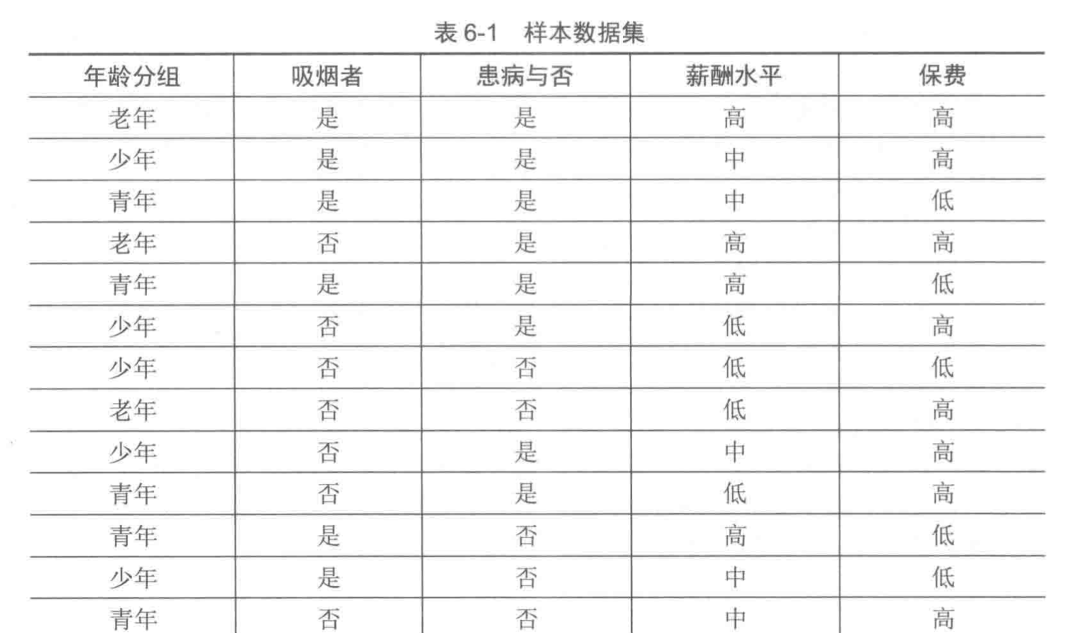
随机森林案例

Slide 49
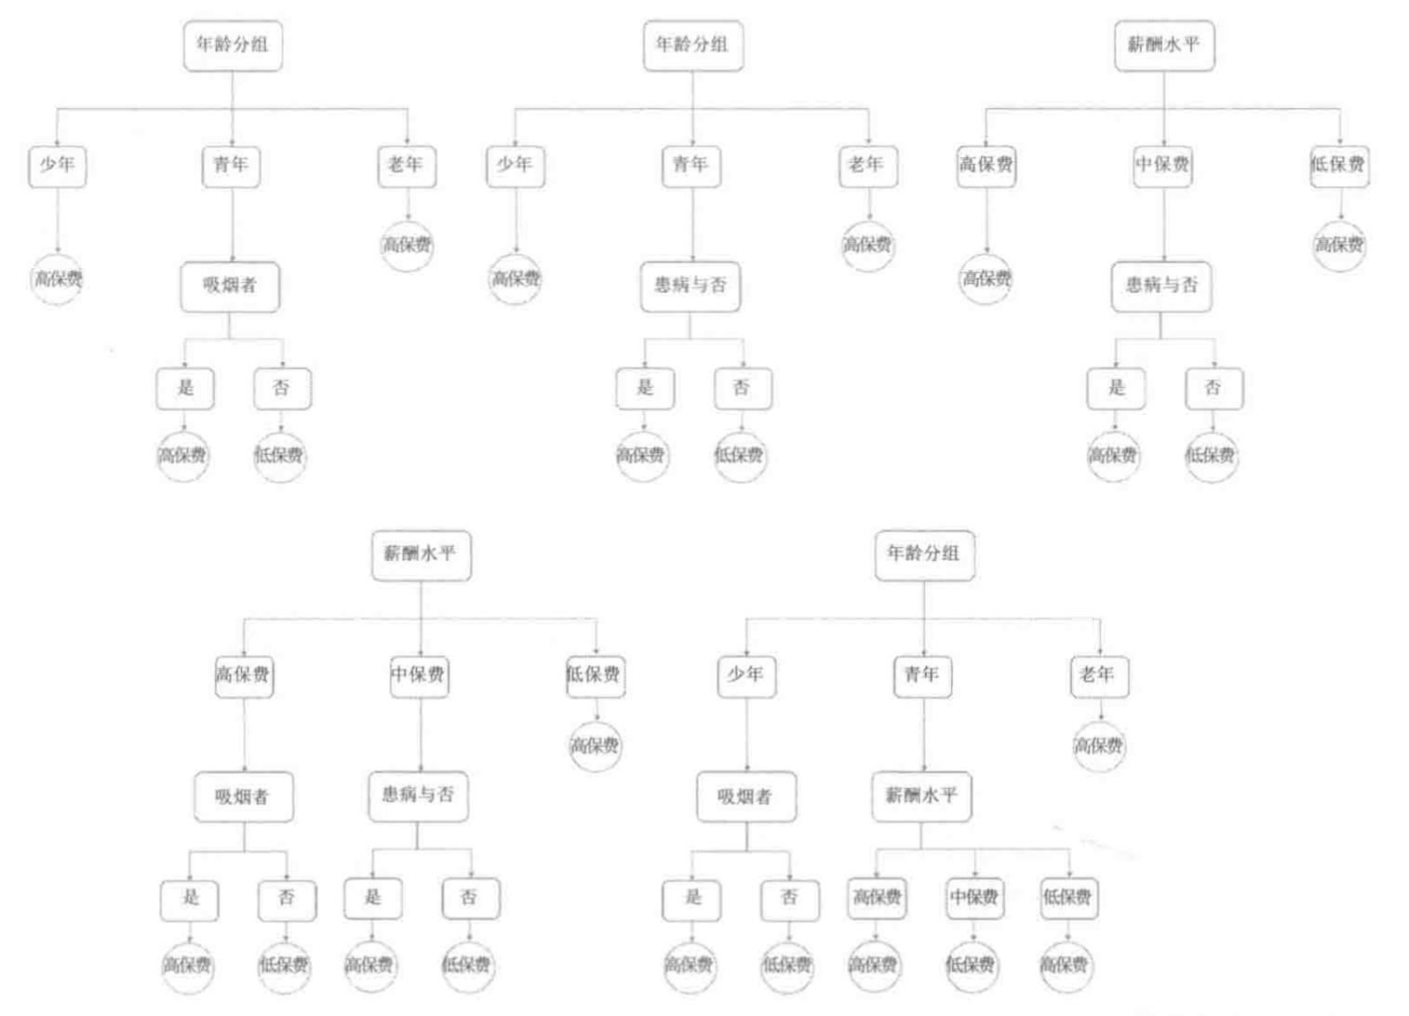
随机森林案例

Slide 50
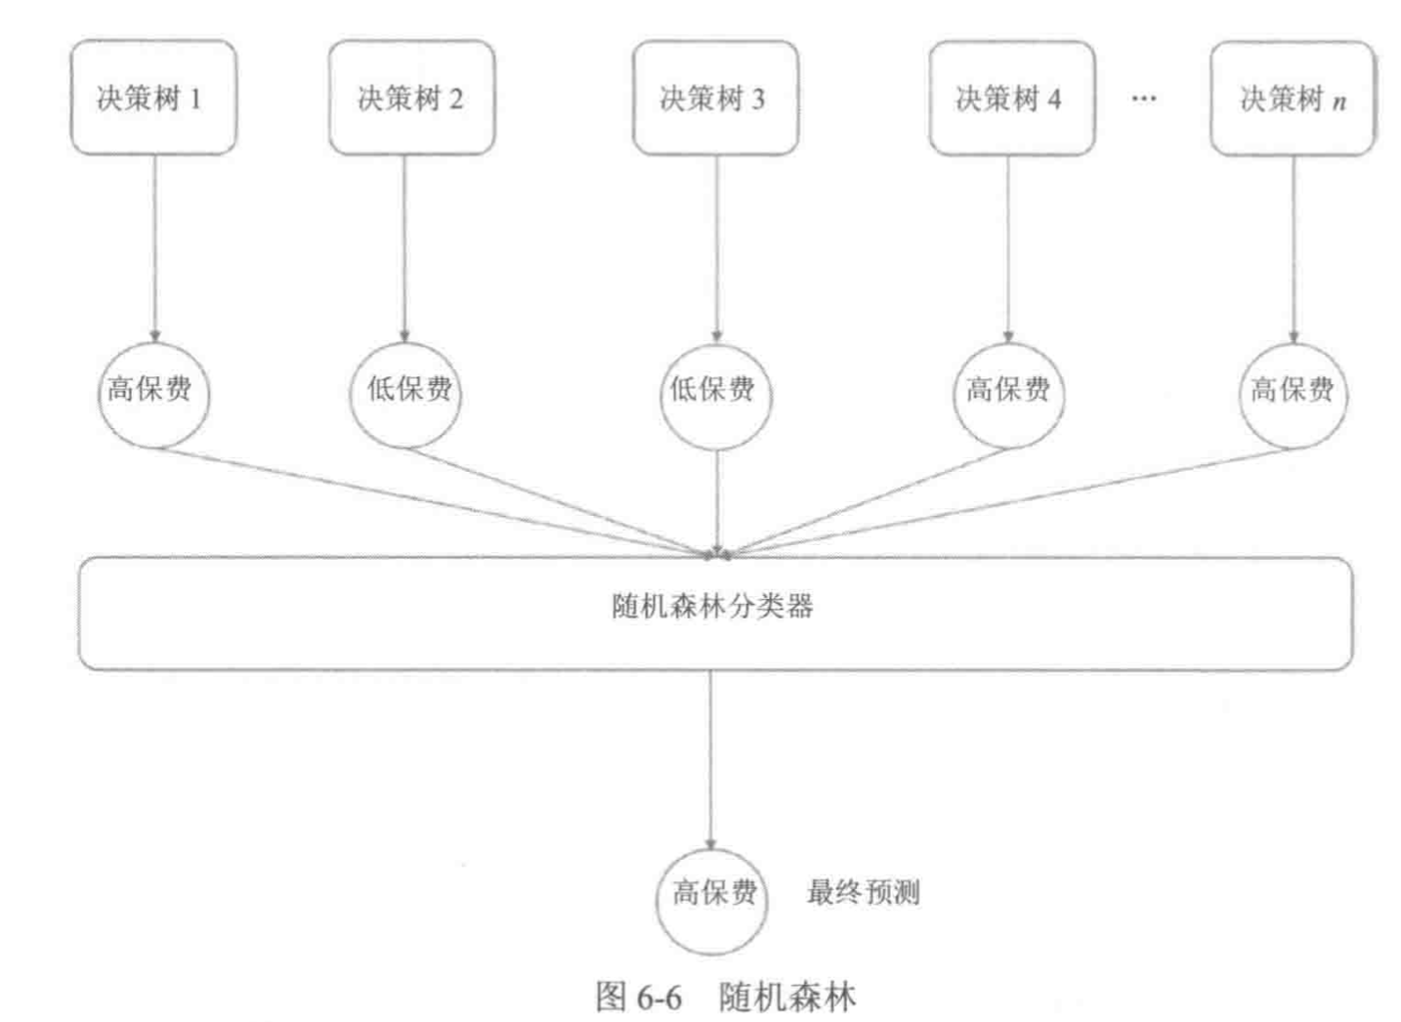
随机森林案例

Slide 51
随机森林的优势
在当前所有算法中，具有极好的准确率
能够有效地运行在大数据集上
能够处理具有高维特征（feature很多）的输入样本，而且不需要降维，不用做特征选择
能够评估各个特征在分类问题上的重要性
在生成过程中，能够获取到内部生成误差的一种无偏估计

Slide 52
PySpark随机森林实现

Slide 53
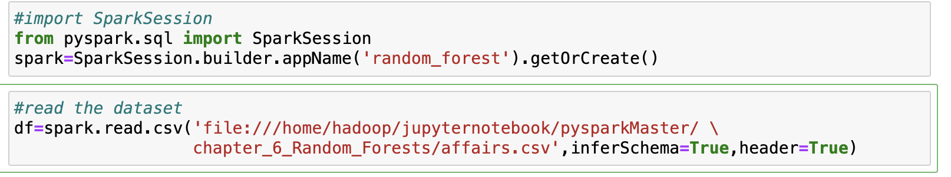
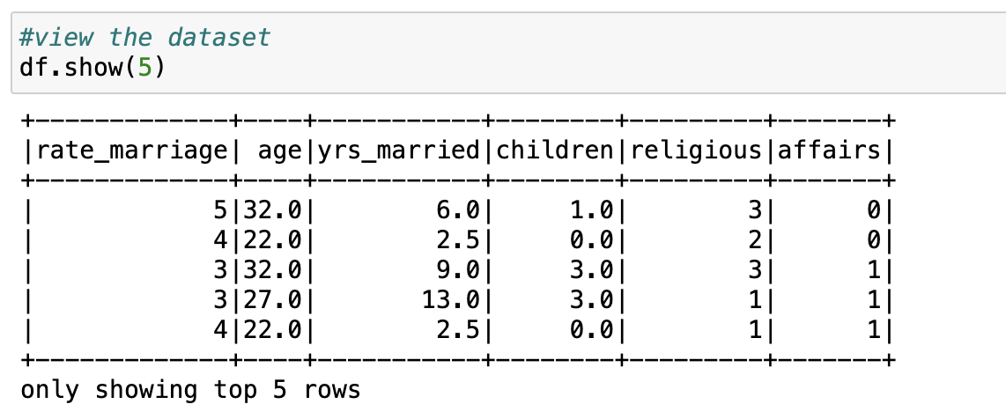
数据处理

Slide 54
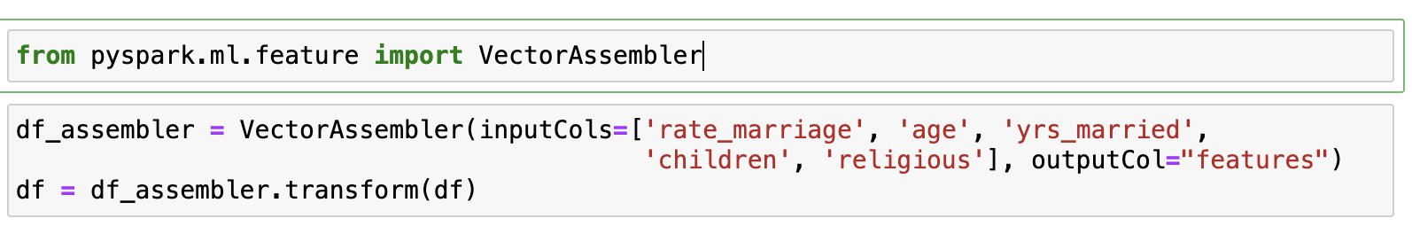
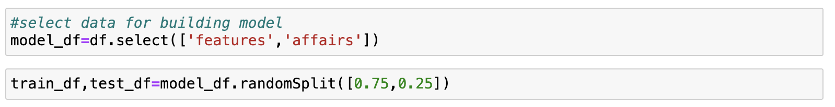
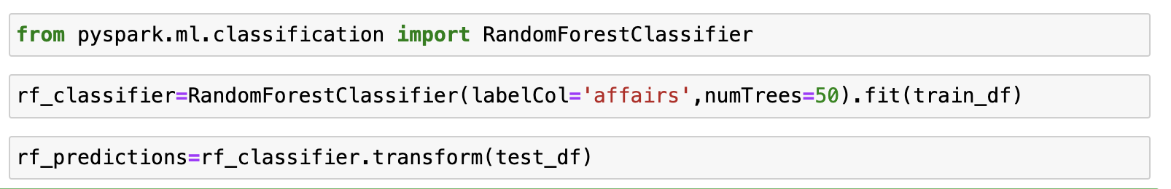
模型构建

Slide 55
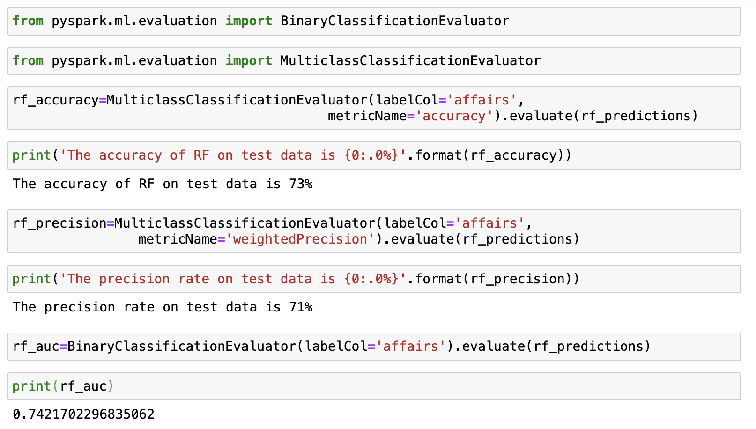
模型评价

